Slide 1
Отчет о выполнении плана мероприятий по противодействию коррупции за 2018 год
Управление социальной политики по Сухоложскому району

Slide 2
Структура Управления
Управление социальной политики по Сухоложскому району
Начальник
Управления
Заместитель начальника Управления
должностное лицо, курирующее вопросы противодействия коррупции
Отдел бухгалтерского учета, отчетности, правового и информационного обеспечения
5 государственных гражданских служащих
Отдел обеспечения мер социальной поддержки, организации социального обслуживания
7 государственных гражданских служащих
Отдел семейной политики, опеки и попечительства
6 государственных гражданских служащих

Slide 3
Основные мероприятия плана Управления по противодействию коррупции
Управление социальной политики по Сухоложскому району
Совершенствование кадровой работы по профилактике коррупционных и иных правонарушений
Профессиональное развитие специалистов в сфере организации противодействия коррупции
Противодействие коррупции в сфере имущественных и бюджетных отношений, закупок товаров, работ и услуг
Повышение доступности и качества предоставления государственных услуг
Организация работы по предупреждению коррупции
Работа с обращениями граждан и организаций по фактам коррупции
Обеспечение открытости деятельности Управления в сфере противодействия коррупции
Формирование в обществе нетерпимости к коррупционному поведению, антикоррупционное просвещение
Мониторинг состояния и эффективности противодействия коррупции
Выполнение комплексного плана просветительских мероприятий

Slide 4
Контроль за исполнением мер по предупреждению коррупции
Управление социальной политики по Сухоложскому району
Мониторинг состояния и эффективности противодействия коррупции, анализ реализации Плана по противодействию коррупции
Рассмотрение правоприменительной практики по результатам вступивших в законную силу решений судов
Контроль и анализ ситуации по соблюдению гражданскими служащими ограничений, запретов, требований о предотвращении или урегулировании конфликта интересов
Анализ практики применения организационных, разъяснительных и иных мер по недопущению должностными лицами коррупционного поведения
Социологический опрос уровня восприятия коррупции

Slide 5
Контроль за реализацией плана мероприятий
Управление социальной политики по Сухоложскому району
Государственный гражданский служащий, ответственный за работу по противодействию коррупции в Управлении
Комиссия по соблюдению требований к служебному поведению и урегулированию конфликта интересов
Комиссия по противодействию коррупции

Slide 6
Организация работы комиссий
Управление социальной политики по Сухоложскому району
Комиссия по соблюдению требований к служебному поведению и урегулированию конфликта интересов |  | Комиссия по противодействию коррупции
Проведено заседаний
2017 год | 2018 год | 2017 год | 2018 год
4 | 4 | 4 | 5

Slide 7
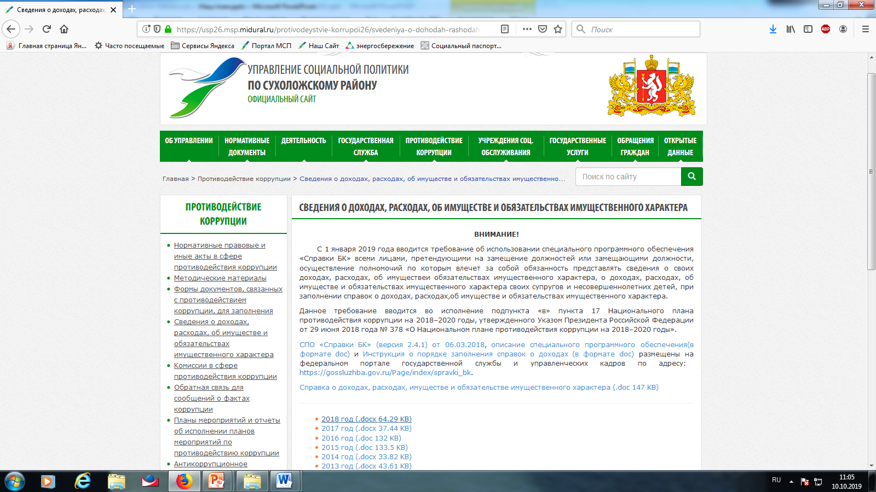
Предоставление сведений о доходах, расходах, имуществе и обязательствах имущественного характера
Управление социальной политики по Сухоложскому району
В 2018 году сведения о доходах, расходах, имуществе и обязательствах имущественного характера представили 22 государственных гражданских служащих Управления социальной политики по Сухоложскому району
Сведения о доходах, расходах, имуществе и обязательствах имущественного характера размещены на официальном сайте Управления социальной политики по Сухоложскому району

Slide 8
Сведения о проверке достоверности сведений, представленных гражданскими служащими
Управление социальной политики по Сухоложскому району
В 2018 году в отношении всех государственных гражданских служащих Управления, предоставивших сведения о доходах, расходах, имуществе и обязательствах имущественного характера, проведена проверка достоверности предоставленных сведений
Количество государственных гражданских служащих, включенных в Перечень коррупциогенных должностей | 2017 год | 2018 год
 | 12 | 12
Количество государственных гражданских служащих в отношении которых установлены факты предоставления недостоверных сведений | 2017 год | 2018 год
 | 0 | 3
Количество государственных гражданских служащих в отношении которых приняты меры юридической ответственности | 2017 год | 2018 год
 | 0 | 0*
*выявленные нарушения несущественные; в соответствии с решением комиссии начальником управления указано госслужащим на недопустимость нарушения требований законодательства о государственной гражданской службе и противодействию коррупции

Slide 9
Управление социальной политики по Сухоложскому району
Профессиональное развитие государственных гражданских служащих Управления в сфере организации противодействия коррупции
в 2018 году
Участие в семинарах и иных обучающих мероприятиях, проводимых Департаментом кадровой политики Губернатора Свердловской области и Министерства социальной политики Свердловской области - 3
Проведение учебных занятий/индивидуальных консультаций для государственных гражданских служащих в Управлении –
3/19

Slide 10
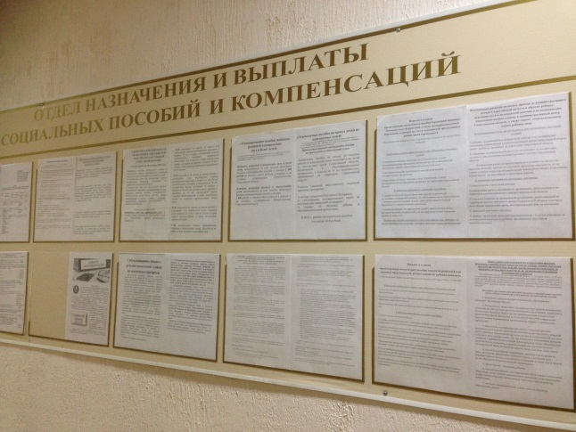
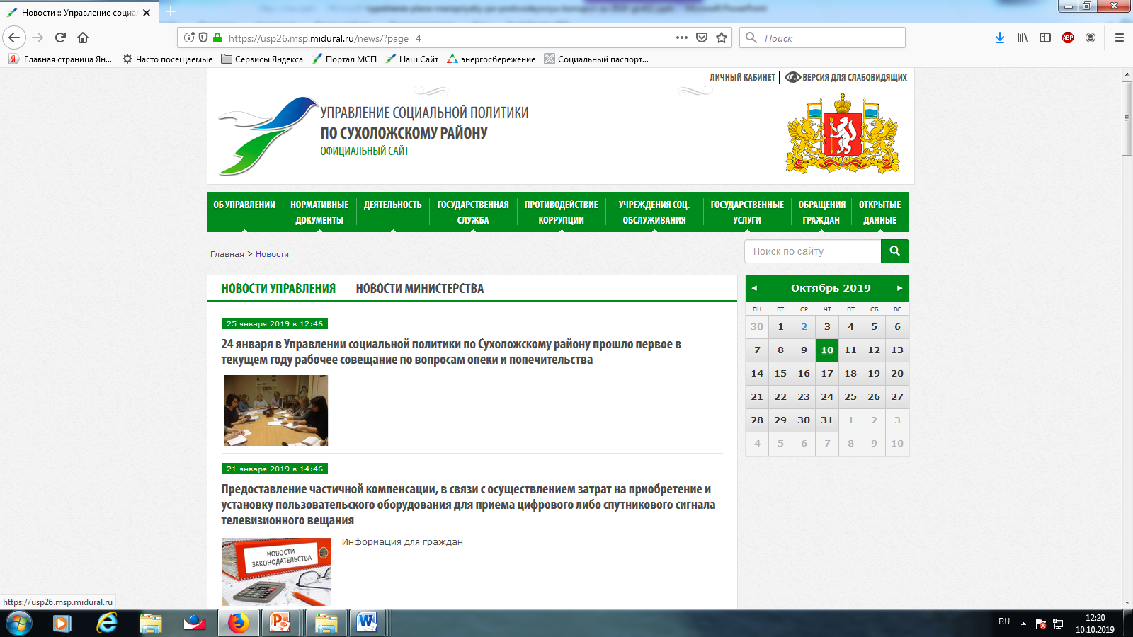
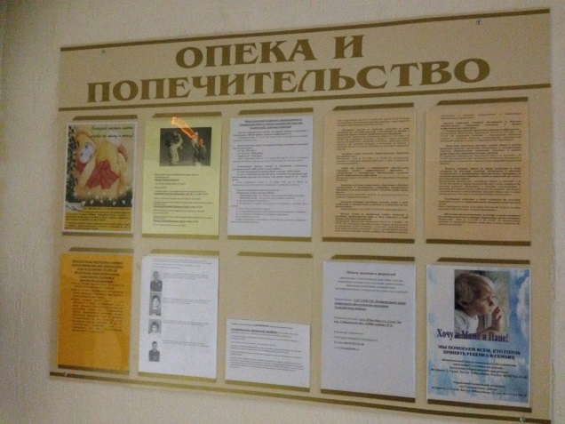
Обеспечение доступа к информации о деятельности Управления
Управление социальной политики по Сухоложскому району
Официальный сайт
Информационные стенды

Slide 11
Организация приема обращений граждан и организаций по вопросам
Управление социальной политики по Сухоложскому району
В письменном виде
В электронном виде на официальном сайте Управления в сети Интернет
По «телефону доверия» по вопросам противодействия коррупции 8 (34373) 4-36-02
На личном приеме граждан
Посредством Федеральной государственной информационной системы досудебного обжалования

Slide 12
Предоставление государственных услуг
Управление социальной политики по Сухоложскому району

Slide 13
Результаты работы Управления по противодействию коррупции
Управление социальной политики по Сухоложскому району
Обращения по фактам коррупции в отношении государственных гражданских служащих и работников Управления не зарегистрированы
Жалобы и информация о нарушениях государственными гражданскими служащими и/или работниками Управления антикоррупционного законодательства по «телефону доверия» не поступали
Ситуации, связанные с конфликтом интересов при исполнении должностных обязанностей государственными гражданскими служащими Управления, не выявлены
Факты неисполнения государственными гражданскими служащими Управления установленного порядка сообщения о получения подарка не выявлены

